Slide 1

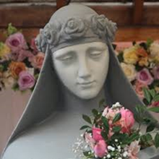

LENGUA DE SUEGRA: CONECTANDO SABIDURIA CULTURAL Y EMPRENDIMIENTO SOSTENIBLE
IE N° 0005 “Rosa de Santa María”
Breña, UGEL 03 – 2026
ED .EBR SECUNDARIA
II BIMESTRE

Slide 2
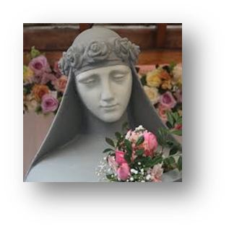
Proyecto de Interdisciplinario
• Fortalecer habilidades emprendedoras
(12-15 años)
• Integración interdisciplinaria:
- Arte y Cultura
- Ciencias Sociales
- Matemática
- Ed. Religiosa
- Ed, fisica
- Comunicación
- DPCC
- C Y T
- Ingles
• Enfoque en sostenibilidad e identidad cultural

Slide 3
Problemas Clave en la I.E se observa que algunas aulas
1. Pocos espaciosverdes en las aulas
2. Poco interés de algunas estudiantes por el cuidado del ambiente
3. Uso inadecuado de desperdicio de materiales reciclables como baldes y recipientes de pinturas
4. Necesidad de fortalecer la conciencia ambiental y financiera

Slide 4
Justificación del Proyecto
• Contexto socioeconómico de Breña
• Necesidad de desarrollo de habilidades prácticas y emprendimiento
• Conservación del ambiente
• Alineación con políticas educativas nacionales

Slide 5
Preguntas Clave
¿Cómo podemos transformar nuestras aulas en ambientes más saludables ,limpios y a gradables mediante eluso de plantas,materiales reciclados y productivos ?

Slide 6
Justificación del Proyecto
Principal:
Promover la conciencia ambiental y emprendimiento integrando cultura y sostenibilidad
Investigación :
Integrar áreas a través del trabajo colaborativo
Creatividad
Responsabilidad
Cultura del ahorro a través del emprendimiento

Slide 7
Roles Clave
1. Docentes:
- Diseño curricular
- Evaluación continua
2. Estudiantes:
- Desarrollo de prototipos
- Participación activa
3. Directivos:
- Gestión de recursos
4. Comunidad:
- Apoyo logístico

Slide 8

Estrategias de Implementación
• Grupos interdisciplinarios
• Emprendimiento escolar
• Alianzas con empresas locales: Aliados estratégicos
• Plataforma digital de seguimiento

Slide 9
Cronograma General
Mayo
Fase 1: Diagnóstico
Junio
Fase 2: Diseño
Junio .
Fase 3: Implementación
julio
Fase 4: Evaluación
Julio
Fase 5: Socialización

Slide 10
Instrumentos de Evaluación
• Rúbricas de desempeño
• Portafolios digitales
• Encuestas Google Forms
• Registros fotográficos
• Diarios de campo

Slide 11
Integración Curricular
• Ciencias Sociales: Sostenibilidad ambiental e importancia cultural de las plantas
• Arte: Diseño cultural y creativo de los baldes
• Matemática: medición ,proporciones ,porcentaje
• DPCC: Valores ciudadanos através del trabajo colaborativo y responsabilidad ambiental
• ED. FISICA : salud fisica y mental
Cy T : desarrollo sostenible, Enfoque Ambiental
ED RELIGIOSA valorando nuestra casa cuidado de la creación y responsabilidad humana
Comunicación :textos informativos
EPT Elaboraciónde presupuesto para ventas
Ingles Difusión de vocabulario ambiental

Slide 12
Alianzas Estratégicas
• UGEL 03:
• Municipalidad de Breña: Espacios físicos
•empresas
• ONGs Ambientales: Capacitaciones

Slide 13
Recursos Necesarios
• Materiales reciclables
• Transporte para visitas
• Material de difusión
Equipo tecnológico

Slide 14
Impacto Esperado
• 80% estudiantes con habilidades emprendedoras
01 proyectos sostenibles implementados 2026
• 50% reducción de residuos en la I.E
• 100% participación ferias local

Slide 15
Plan de Sostenibilidad
• Inclusión en PEI institucional y otros documentos de Gestión
• Capacitación docente continua
• Convenios con empresas locales yaliados estratégicos
• Sistema de réplica escalable

Slide 16
Proyecciones Futuras
• Expansión a otras instituciones
• Creación de marca colectiva
• Plataforma de comercio electrónico
• Certificación ambiental escolar

Slide 17
¡Gracias por su atención!
Contacto:
ie.rosadesantamaria

